Slide 1
Wat is wetenschap?
Richèl Bilderbeek

Slide 2
Wat is wetenschap?
?

Slide 3
Wat is wetenschap?
Wetenschap is zowel de systematisch verkregen, geordende en verifieerbare menselijke kennis, het daarmee verbonden proces van kennisverwerving als de gemeenschap waarin deze kennis wordt vergaard.
Deze gemeenschap heeft haar eigen wetenschappelijke methodes en conventies om tot hypotheses, wetmatigheden, theorieën en systemen te komen.

Slide 4
Wat is wetenschap?
De beste manier om uit te vinden wat waar is
De groep mensen die hierbij helpt

Slide 5
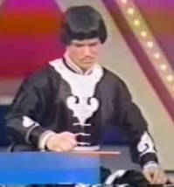
Hoe bepaal je of iets waar is?
?
James Hydrick

Slide 6
Hoe bepaal je of iets waar is?
Theorie
Experiment

Slide 7
Hoe bepaal je of iets waar is?
Theorie: James heeft telekinetische krachten
Experiment: laat James een bladzijde van een boek omslaan
https://youtu.be/csHV23SWEtk?t=300

Slide 8
Is dit nu bewezen?
?

Slide 9
Wat is er hier mis?
Het Scheermes van Ockham: kies de theorie met de minste aannames
Wat is de aanname?
Is er een simpelere theorie te bedenken?

Slide 10
Experiment 2
Theorie: James blaast de bladzijde om
Experiment: hetzelfde, met iets lichts ervoor
https://youtu.be/csHV23SWEtk?t=575

Slide 11
Wat is wetenschap?
Theorie (zo simpel mogelijk)
Experiment

Slide 12
Wie moet het bewijs leveren?
A: ‘Er vliegt een theepot in een baan rond de zon’
B: ‘Bewijs maar!’
A: ‘Nee’
B: ‘Dan is het niet waar!’
A: ‘Wel: jij kunt niet bewijzen dat het niet zo is!’
?

Slide 13
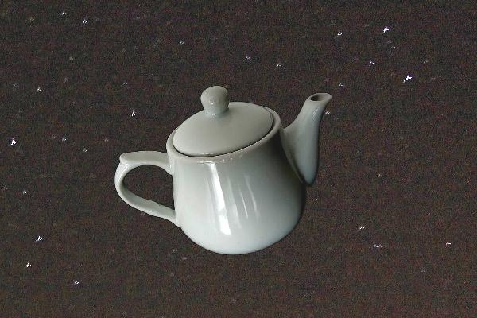
Wie moet het bewijs leveren?
Degene die de theorie levert, moet het bewijs leveren
Russel’s theepot

Slide 14
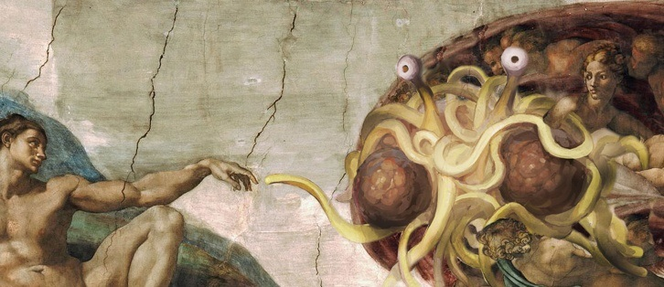
Wat is er mis met dit experiment?
‘Het Vliegende Spaghetti monster bepaalt alles wat er in het universum gebeurt’

Slide 15
Wat is er mis met dit experiment?
Een experiment moet mis kunnen gaan

Slide 16
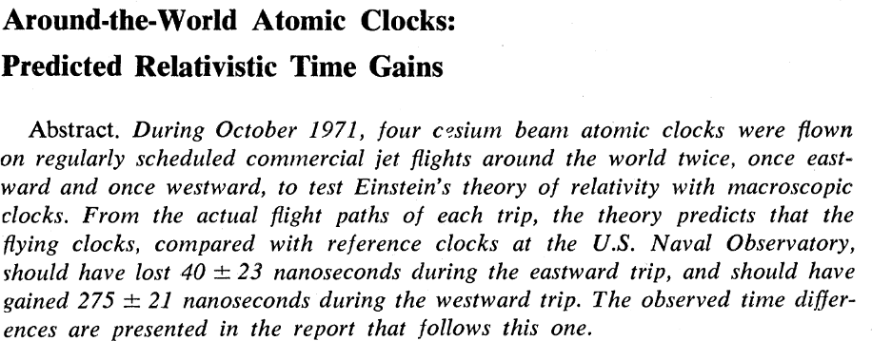
Een goed experiment
Einstein: als de relativiteitstheorie klopt, dan gaat een klok trager lopen als deze sneller gaat dan de omgeving
Hafele, Joseph Carl, and Richard E. Keating. "Around-the-world atomic clocks: predicted relativistic time gains." Science 177.4044 (1972): 166-168.

Slide 17
Is een gelukt experiment altijd goed bewijs?
?

Slide 18
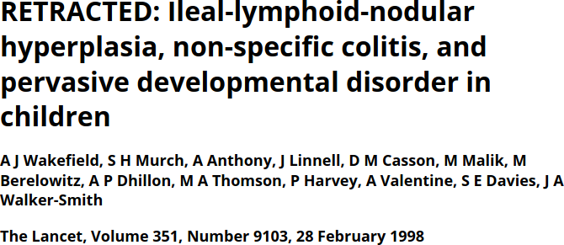
Is een gelukt experiment altijd goed bewijs?
Nee, want niet alle wetenschappers zijn eerlijk
Wat is de oplossing hiervoor?
Wakefield, Andrew J., et al. "RETRACTED: Ileal-lymphoid-nodular hyperplasia, non-specific colitis, and pervasive developmental disorder in children." (1998): 637-641.

Slide 19
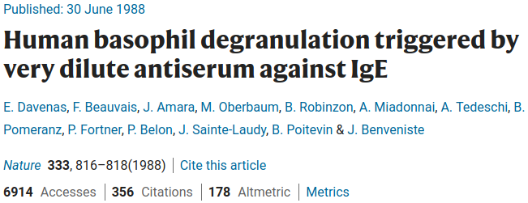
Is een gelukt experiment altijd goed bewijs?
Nee, want niet alle wetenschappers werken netjes
Wat is de oplossing hiervoor?
Davenas, Elisabeth, et al. "Human basophil degranulation triggered by very dilute antiserum against IgE." Nature 333.6176 (1988): 816-818.

Slide 20
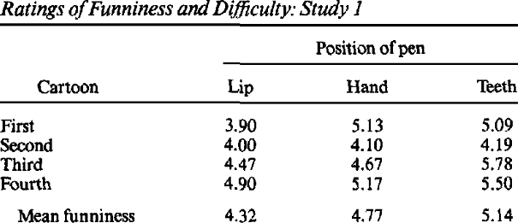
Is een gelukt experiment altijd goed bewijs?
Nee, want soms is het toeval
Wat is de oplossing hiervoor?
Strack, Fritz, Leonard L. Martin, and Sabine Stepper. "Inhibiting and facilitating conditions of the human smile: a nonobtrusive test of the facial feedback hypothesis." Journal of personality and social psychology 54.5 (1988): 768.

Slide 21
Conclusie
Dus, wat is wetenschap?

Slide 22
Conclusie
Wetenschap is de beste manier om te bepalen wat waar is

Slide 23
Conclusie
Hoe bepaal je of iets waar is?

Slide 24
Conclusie
Je bepaalt of iets waar is, door meerdere experimenten te doen, die mis moeten kunnen gaan
(en dan nog kan er iets mis gaan!)

Slide 25
Einde

Slide 26
Beroemde onderzoeken

Slide 27
Onderzoek #1
Theorie: kinderen worden door de ooievaar bezorgt
Experiment: meet aantal ooievaars en aantal kinderen
Resultaat ...

Slide 28
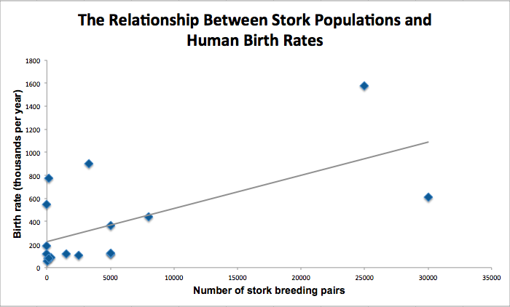
Onderzoek #1
Aantal kinderen geboren per jaar
Aantal broedende ooievaars

Slide 29
Onderzoek #1
Dus, meer broedende ooievaars, meer kinderen?

Slide 30
Onderzoek #1
Twee dingen die tegelijk gebeuren, veroorzaken elkaar niet altijd
Wat er gebeurde: in de tijd werd het gebied beter om te wonen, met meer natuur

Slide 31
Onderzoek #2
Water heeft een geheugen

Slide 32
Onderzoek #2
Niemand heeft dit nogmaals kunnen doen

Slide 33
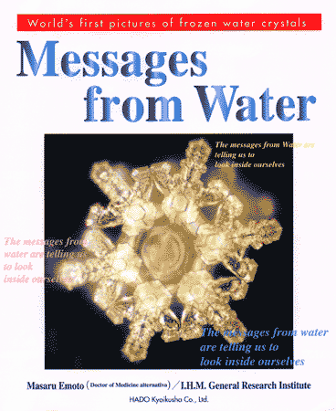
Onderzoek #3
Water voelt emoties aan

Slide 34
Onderzoek #3
Niemand heeft dit nogmaals kunnen doen
De wetenschappers zelf ook niet, als ze niet wisten welk water bij welke emotie hoorde

